Slide 1

Урок літератури рідного краю

Slide 2
Тема уроку: Микола Сингаївський – поліський соловейко
Компоненти уроку:
Знаннєвий
Знати відомості про Миколу Сингаївського, а також основні мотиви та тематику його поетичної творчості.
Діяльнісний
Проаналізувати вірші М.Сингаївського; розвивати в учнів уміння виразного читання поезій; вміння їх аналізувати; сприяти розвитку вміння учнів самостійної, дослідницької роботи; розвивати логічне та образне мислення, пам’ять, увагу, спостережливість.
Ціннісний
Почуття поваги до рідної землі, а також інтерес до ознайомлення із митцями слова Полісся.

Slide 3


Тип уроку:
вивчення нового матеріалу
Форма уроку:
урок-дослідження
Обладнання:
збірки поезій М.Сингаївського, портрети поета, ілюстрації із зображеннями місць м.Коростеня, картки-інструктажі, анкети для само- та взаємооцінки

Slide 4
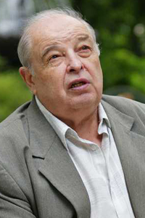
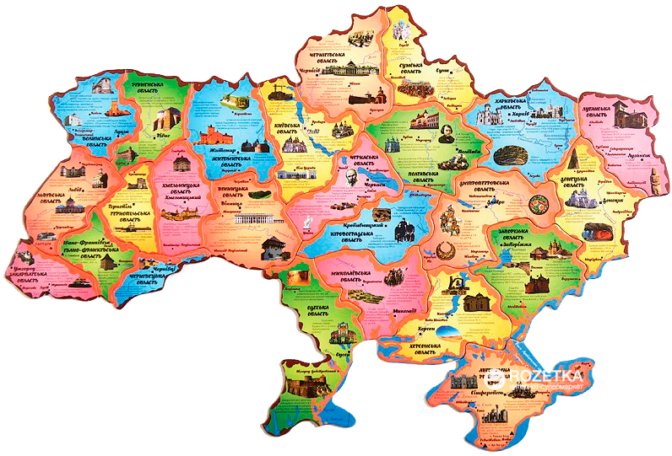
Епіграф:
Рідний поліський край, як і вся Батьківщина,
стали часткою моєї біографії –
творчої і життєвої…
М.Сингаївський

Slide 5
Літературознавці
Декламатори
Біографи

Slide 6


Народився 12 листопада 1936
У селі Шатрище
Навчався у Київському та Львівському університетах
Був завідуючим відділу літератури та мистецтва журналу «Ранок»
Друкувався в районних та обласних газетах і журналах
Був знайомий з М. Т. Рильським
Перша збірка для дітей – «Жива криничка»
Написав понад 40 книжок – поетичних і прозових
Був удостоєний премій
ім. О. Бойченка, М. Островського, Лесі Українки
Більша половина творів поета адресована дітям
Збірки творів: «Ромашкове сонце», «Журавлине літо», «Ведмежий гостинець», «Кличе матуся», «З березнем по землі», «Архіпелаг», «Вогневиця», «Поступ»

Slide 7

Ми ж самі – із країни дитинства,
Із високої долі дитинства,
І душа споконвіку з дитинства,
Як у птахів, - крилата і чиста.
М. Сингаївський

Slide 8
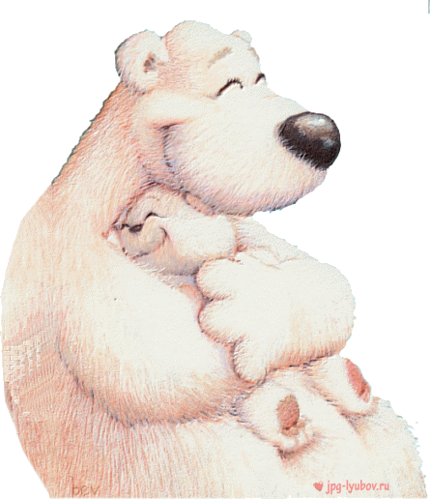
Від серця поклонюсь
Знову чую, мов співає мати,
долітає голос до зорі.
І мене виходять зустрічати
край дороги наші явори.
Сонце з небокраю
встало рано-рано.
Знову розмовляю
з вами, рідна мамо.
Ви співали дітям колискові,
ніжне серце сповнили добром.
Ви життя давали колоскові,
щоб налився соком і зерном.
Ваші материнські заповіти,
як найперші на землі стежки.
Виростають роботящі діти
і дарують пісню нам жінки.
Заквітують, як весна, бажання,
я в тій пісні словом озовусь.
Матерям з найглибшим побажанням
я від серця щиро поклонюсь.
Сонце з небокраю
встало рано-рано.

Slide 9
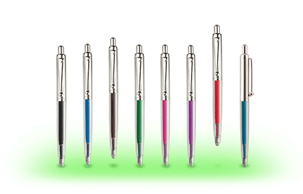
Тема: Спогади про матір і її чудовий спів та щиру пошану до неї
Ідея: «Матерям з найглибшим поважанням я від серця щиро поклонюсь»
Художні засоби: епітети (ніжне серце, материнські заповіти, роботящі діти, найглибшим побажанням, рідна мамо); метафори (і мене виходять зустрічати край дороги наші явори, сонце з небокраю стало рано-рано, все життя давали колискові)

Slide 10

Я бродив у вишневі світанки
Я бродив у вишневі світанки,
де тумани над озером сплять,
де красиві і мрійні селянки
ніжать перших своїх малят.
А над ними біла хмарина
тане в мареннях польових…
Прокидається Україна,
будить жайворонків своїх.
Дядько з росами косу клепе,
рівно дзенькає молотком.
А в дворі запахтилося теплим
свіжим вранішнім молоком.
Мати потім курчат лічила,
я пшона їм з хати приніс…
А з капусти сіра зайчиха
дременула, сполохана, в ліс.
Заскрипів під ногами ганок
і забув розказати сни.
А в красивих мрійних селянок
роботящі ростуть сини.

Slide 11
Тема: Опис рідного краю
Ідея: Заклик пам’ятати всі випадки життя і любити рідну природу
Художні засоби: епітети (вишневі світанки, красиві і мрійні селянки, біла хмарина, теплим свіжим вранішнім молоком); метафори (тумани над озером сплять, біла хмарина тоне в мареннях польових, прокидається Україна)

Slide 12
Притча про вбиту правду
В правду стріляли вбивці,
жбурляли в огонь на поталу.
А вона під крилом у птиці
в пурпурове небо злітала.
Правді ступали на горло,
Її решетили кулі.
А вона піднімалась на гору,
як вигнанка земної кулі.
Правду вели на розстріл,
кидали у в’язниці.
А над нею промінився простір
і сонце пливло в зіниці.
І коли людина вмирала –
скорботне земне дитя,
в узголов’ї правда стояла –
продовження свого життя

Slide 13
Тема: Правда завжди перемагає
Ідея: Заклик говорити правду, хоч би якою вона гіркою не була, бо правда, завжди, рано чи пізно, переможе
Художні засоби: епітети (вигнанка земної кулі, скорботне земне життя); метафори (в правду стріляли вбивці, правді ступали на горло, правду вели на розстріл, кидали у в’язниці)

Slide 14
Підсумки уроку
1. Де народився М.Сингаївський?
2. У яких умовах проходило дитинство поета?
3. Хто був літературним батьком поета?
4. Які збірки М.Сингаївського вам запам’яталися?
5. Які головні теми поезій поета?

Slide 15

Оцінювання

Slide 16

Домашнє завдання
Вивчити напам’ять один із віршів поета
Написати твір на тему «Мої враження від творів
М. Сингаївського

Slide 17
Дякую за увагу

